Slide 1
人工智慧與資訊安全
Pandas資料分析學習報告
學生:4060e051 陳有言
指導教授:曾龍

Slide 2
Agenda
1.美國農業部食品數據庫
2.1880至2010年美國嬰兒姓名

Slide 3
美國農業部食品數據庫

Slide 4
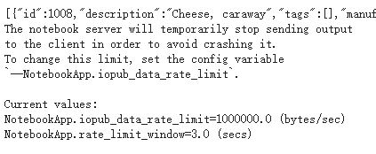
!wget https://raw.githubusercontent.com/LearnXu/pydata-notebook/master/datasets/usda_food/database.json cat ‘database.json’
輸出database.json檔

Slide 5
db = json.load(open('database.json')) len(db)
6636
測量字串長度

Slide 6

db[0]['nutrients'][0]
顯示nutrients的第0筆資料

Slide 7
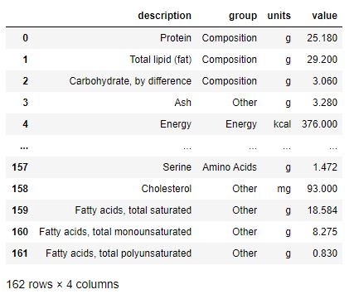
nutrients = pd.DataFrame(db[0]['nutrients']) nutrients
以dataframe顯示nutrients的所有資料

Slide 8
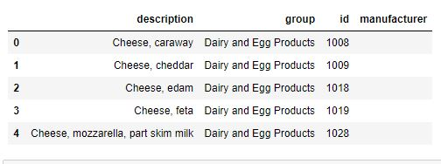
info_keys = ['description', 'group', 'id', 'manufacturer'] info = pd.DataFrame(db, columns=info_keys) info[:5]

Slide 9
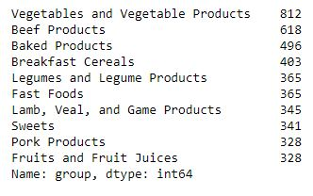
pd.value_counts(info.group)[:10]
用value_counts算出食物各有多少

Slide 10
把每種食物的nutrients部分組成一個表格，首先是把養分的列表用dataframe組成表格，加上id。
nutrients_all = pd.DataFrame()
for food in db:
nutrients = pd.DataFrame(food['nutrients'])
nutrients['id'] = food['id']
nutrients_all = nutrients_all.append(nutrients, ignore_index=True)

Slide 11
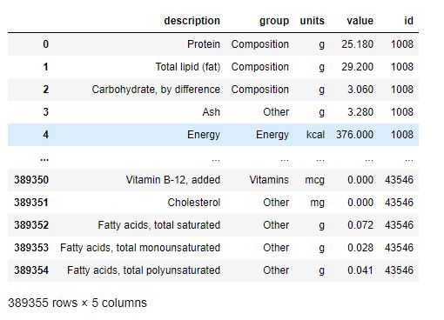
nutrients_all

Slide 12

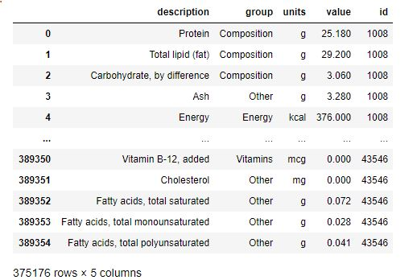
nutrients_all = nutrients_all.drop_duplicates() nutrients_all
把重複的列去掉

Slide 13
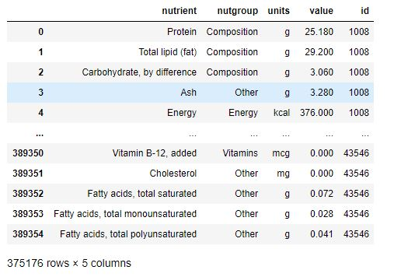
col_mapping = {'description' : 'nutrient', 'group': 'nutgroup'} nutrients_all = nutrients_all.rename(columns=col_mapping, copy=False) nutrients_all
更改列表名稱

Slide 14
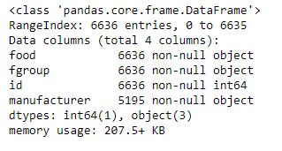
col_mapping = {'description': 'food', 'group': 'fgroup'} info = info.rename(columns=col_mapping, copy=False) info.info()
更改列表名稱然後以info()顯示出來

Slide 15
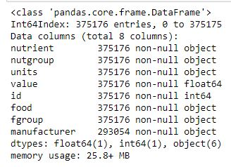
ndata = pd.merge(nutrients_all, info, on='id', how='outer') ndata.info()
將info和nutrients合併

Slide 16
1880至2010年美國嬰兒姓名

Slide 17
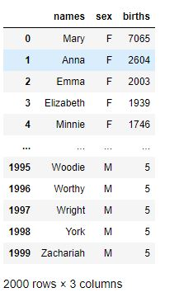
names1880 = pd.read_csv('../datasets/babynames/yob1880.txt', names=['names', 'sex', 'births']) names1880
讀取.csv檔

Slide 18

names1880.groupby('sex').births.sum()
用sex簡單化

Slide 19
因為數據按照年分被分割成很多文件，所以就用dataframe做成表格，再加上year
years = range(1880, 2011)
pieces = []
columns = ['name', 'sex', 'births']
for year in years:
path = '../datasets/babynames/yob%d.txt' % year
frame = pd.read_csv(path, names=columns)
frame['year'] = year
pieces.append(frame)
names = pd.concat(pieces, ignore_index=True)

Slide 20
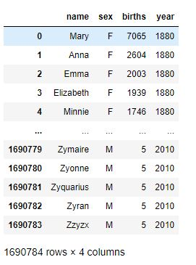
names
以dataframe顯示

Slide 21
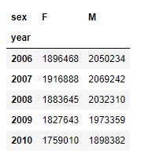
total_births = names.pivot_table('births', index='year', columns='sex', aggfunc=sum) total_births.tail()
用pivot_table把year和sex合在一起

Slide 22
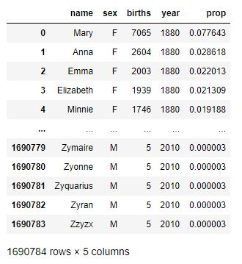
def add_prop(group): group['prop'] = group.births / group.births.sum() return group names = names.groupby(['year', 'sex']).apply(add_prop) names
插入一個prop來存放於指定嬰兒姓名相對於出生總數的比例，然後將year和sex加進去

Slide 23
要進一步解析數據，需要取出該數據的子集，每對year/sex組合的前1000名字
def get_top1000(group):
return group.sort_values(by='births', ascending=False)[:1000]
grouped = names.groupby(['year', 'sex'])
top1000 = grouped.apply(get_top1000)
# Drop the group index, not needed
top1000.reset_index(inplace=True, drop=True)

Slide 24
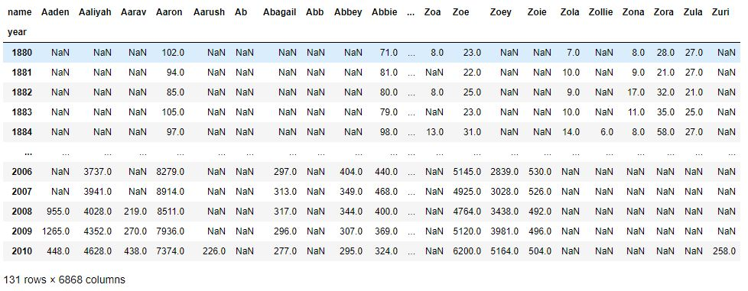
total_births = top1000.pivot_table('births', index='year', columns='name', aggfunc=sum) total_births
按照name和year統計的總出生排列表

Slide 25
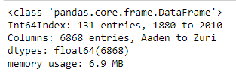
total_births.info()
Total_births的詳細資料

Slide 26
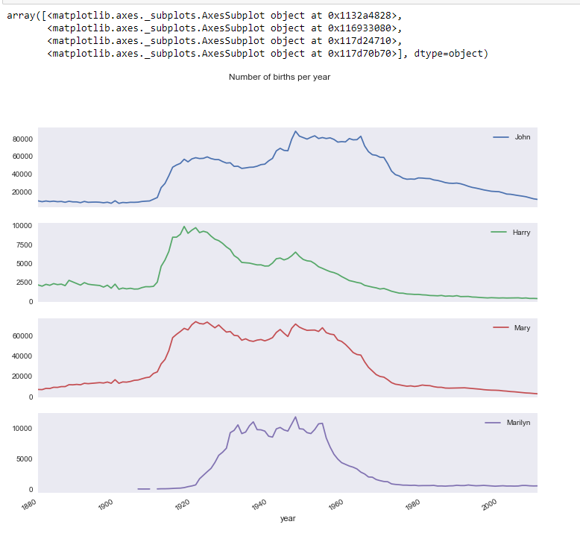
subset = total_births[['John', 'Harry', 'Mary', 'Marilyn']] subset.plot(subplots=True, figsize=(12, 10), grid=False, title="Number of births per year")
以plot顯示 John , Harry , Mary ,Marilyn各個的嬰兒數目

Slide 27
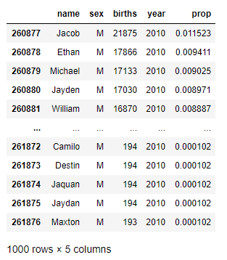
df = boys[boys.year == 2010] df
顯示2010年出生的嬰兒

Slide 28
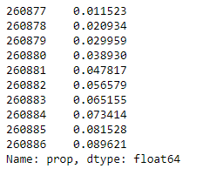
prop_cumsum = df.sort_values(by='prop', ascending=False).prop.cumsum() prop_cumsum[:10]
按照prop並顯示前10筆資料

Slide 29

prop_cumsum.searchsorted(0.5)
用searchsorted找出0.5是在哪個位置

Slide 30
參考網站
https://nbviewer.jupyter.org/github/LearnXu/pydata-notebook/blob/master/Chapter-14/14.4%20USDA%20Food%20Database%EF%BC%88USDA%E9%A3%9F%E5%93%81%E6%95%B0%E6%8D%AE%E5%BA%93%EF%BC%89.ipynb
https://nbviewer.jupyter.org/github/LearnXu/pydata-notebook/blob/master/Chapter-14/14.3%20US%20Baby%20Names%201880%E2%80%932010%EF%BC%881880%E5%B9%B4%E8%87%B32010%E5%B9%B4%E7%BE%8E%E5%9B%BD%E5%A9%B4%E5%84%BF%E5%A7%93%E5%90%8D%EF%BC%89.ipynb

